Slide 1


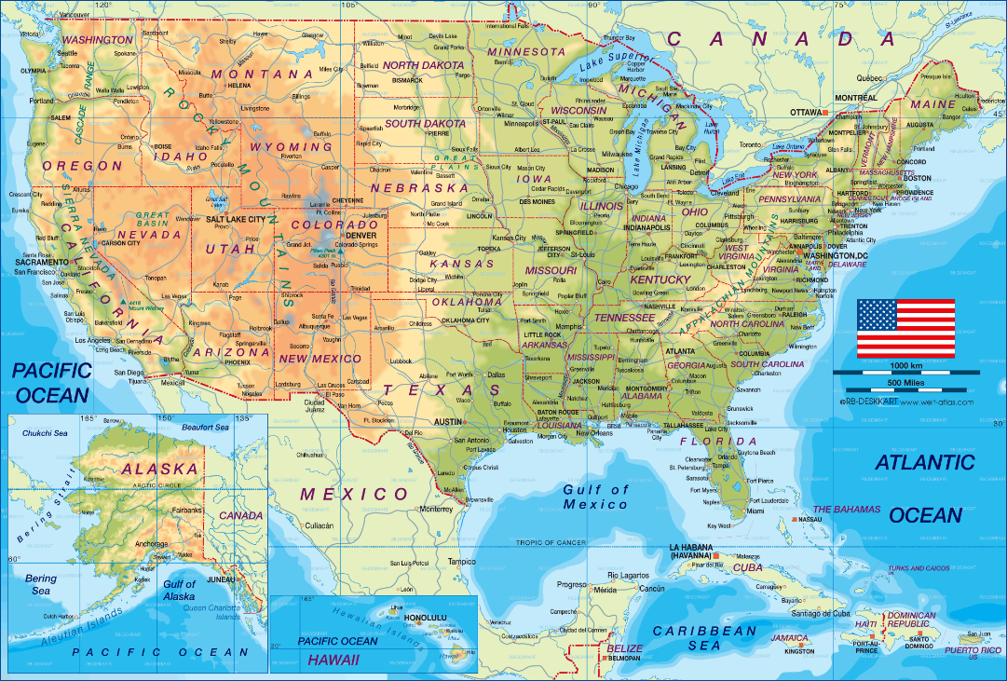
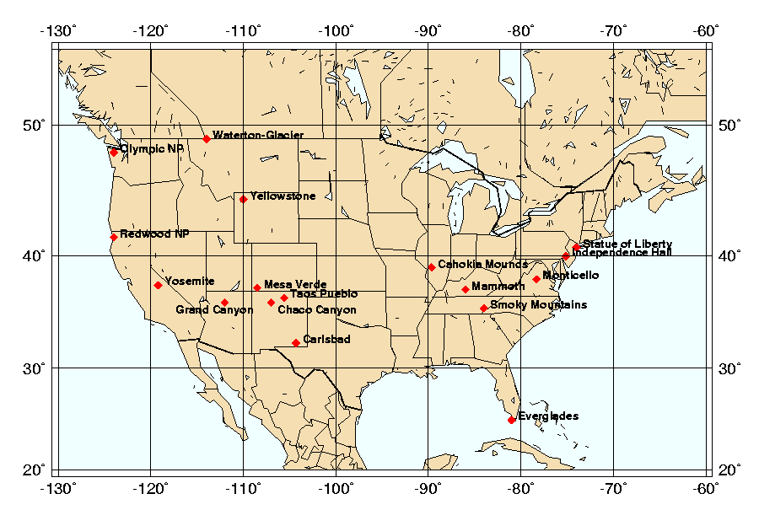
UNESCO NARAVNA IN KULTURNA DEDIŠČINA V ZDA
MEDPREDMETNA POVEZAVA MED ANGLEŠČINO IN GEOGRAFIJO

Slide 2
UČNI CILJI:
Pripomočki: svetovni splet, Atlas stran 138-139, zvezek za geografijo
GEOGRAFIJA
Dijak:
Spozna nekatere primere UNESCO naravne in kulturne dediščine v ZDA.
Se zaveda, da je tudi UNESCO dediščina neponovljiva in pomembna za vse.
Zna opisati nekatere geološke fenomene.
Analizira vpliv človekovih posegov v naravno okolje in vpliv klimatskih sprememb na naravno dediščino.
Kritično razmišlja o enem primeru ameriškega vojaškega posega v drugih državah.
Naloga je uspešno rešena, ko dijak posluša opis primera kulturne dediščine, pravilno ter dovolj natančno odgovori na vprašanja, pošlje fotografijo zapisanega učiteljici. Ko dobi povratno informacijo od učiteljice naredi še ustrezne popravke.
ANGLEŠČINA
Dijak:
Razvija slušno razumevanje
Razvija bralno razumevanje
Zna poiskati informacije na spletu
Osvoji novo besedišče
Naloga je uspešno rešena, ko dijak pravilno in dovolj natančno odgovori na vprašanja ter pošlje fotografijo zapisanega učiteljici.

Slide 3


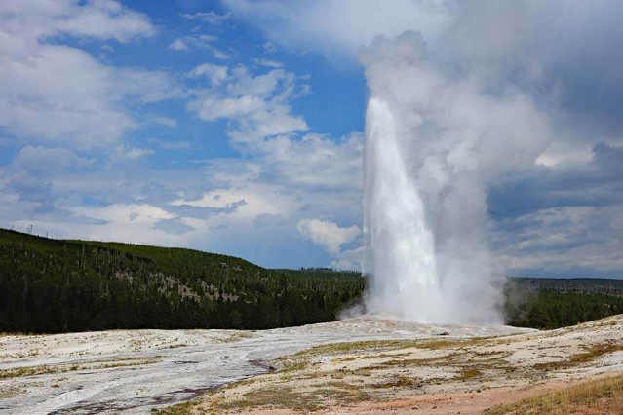
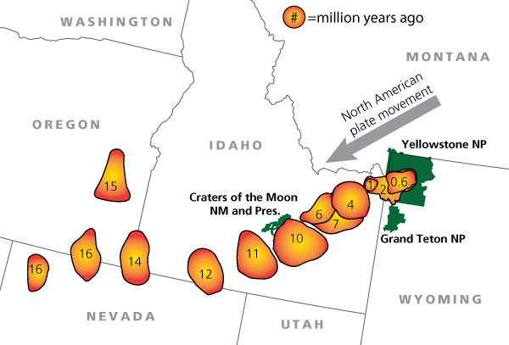
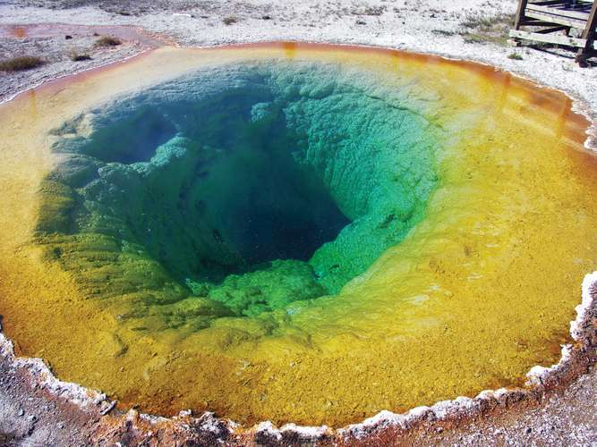
YELLOWSTONE
Najstarejši narodni park na svetu
Narodni park leži v kalderi mega vulkana.
Posebnosti parka: Vocabulary:
a) Geološki fenomeni -gejziri, izviri vrele vode,fumarole, bazeni vroče vode. geyser
b) Živalski in rastlinski svet bison
elk
beaver
dam
thrive
carcass
Listening

Slide 4


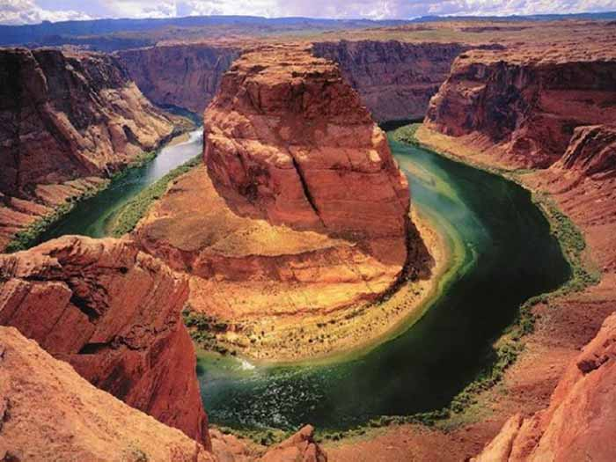
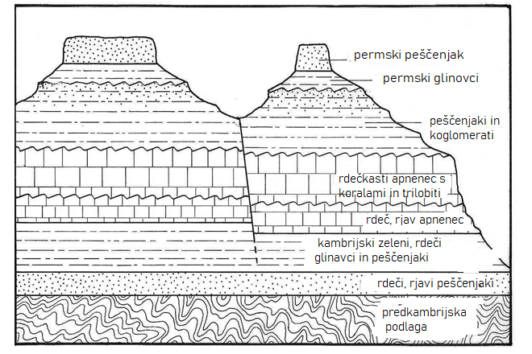
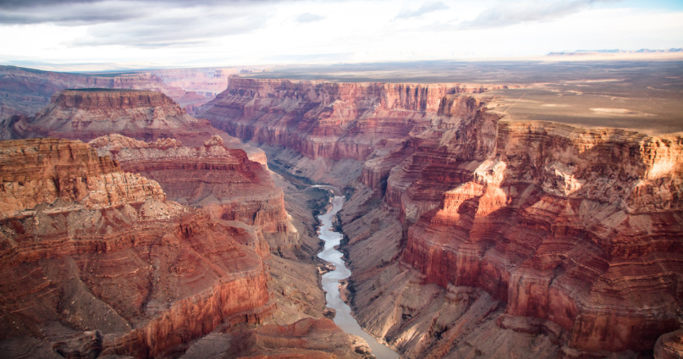
VELIKI KANJON-GRAND CANYON
Kanjon reke Kolorado v Arizoni
Razkrite plasti kamnin starejših geoloških obdobij National Geographic:
Posebnosti parka: A Brief History of Grand Canyon NP
a)Visoka nadmorska višina, nad 2000 m, polsuho podnebje
b) Temperatura zraka poleti narašča z globino

Slide 5

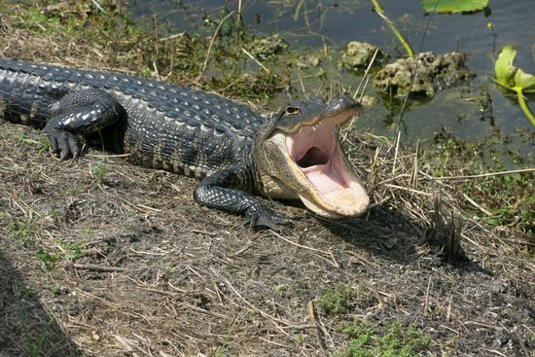
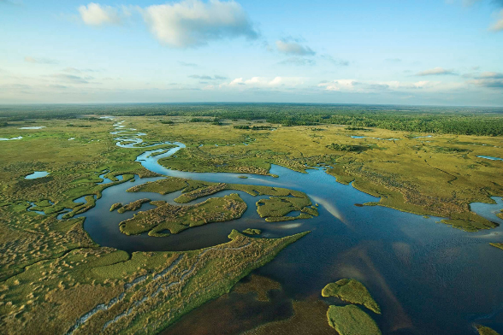
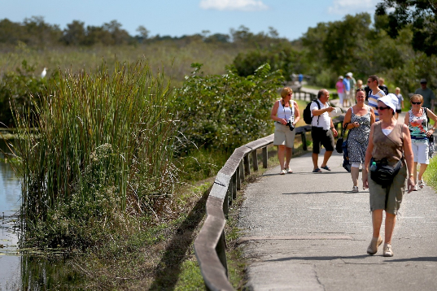
EVERGLADES
Leži na jugu Floride Everglades National Park
Največje sladkovodno močvirje v ZDA - 2 days
Posebnosti parka: - What would you do?
a) Park je ogrožen zaradi posledic klimatskih sprememb - Where would you stay?
b) Domovanje ameriških krokodilov in aligatorjev

Slide 6

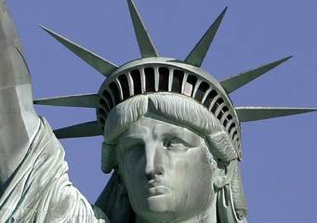

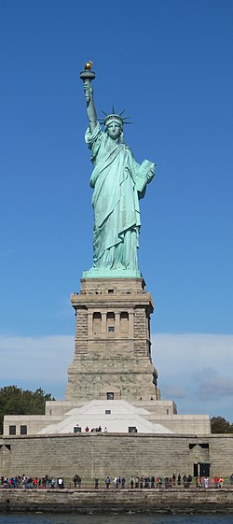
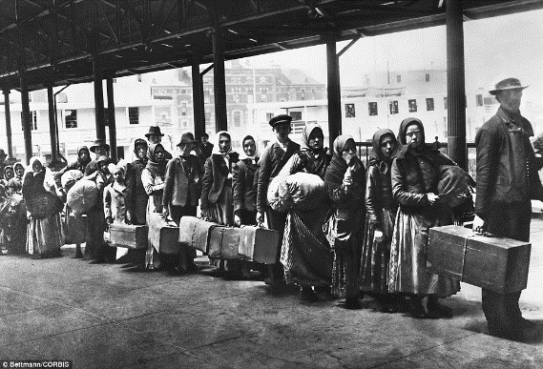
KIP SVOBODE-STATUE OF LIBERTY
Stoji v New Yorku
Kip je darilo Francije iz leta 1885
Posebnosti kipa: Emma Lazarus: The New Colossus
a) Ob prihodu v New York je pozdravljal na milijone priseljencev
b) Pooseblja most med umetnostjo in inženirstvom

Slide 7

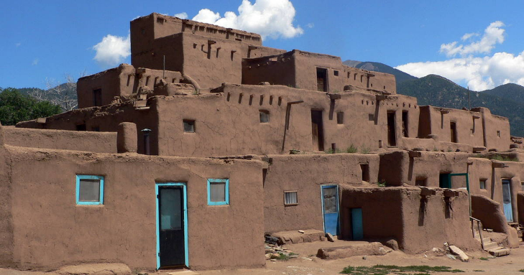
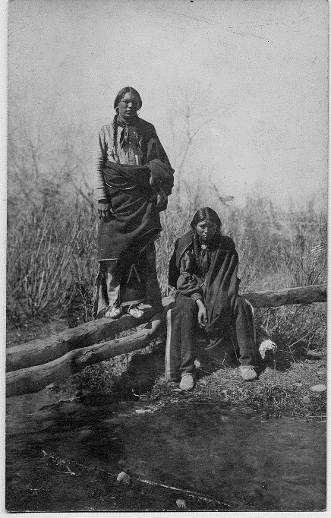
TAOS PUEBLO
Kompleks stanovanj in zgradb za različne slovesnosti predstavlja pueblo kulturo Indijancev
Posebnosti:
a) Hiše, zgrajene iz opek in kamna
b) Arhitektura je iz let 1000 do 1450 n.š.
Pueblo Indians are North American Indian peoples known for living in compact permanent settlements
known as Pueblo.
Contemporary Pueblo peoples have adopted a variety of modern convenience products, yet they
extensively retain their traditional kinship systems, religions, and crafts.

